Slide 1
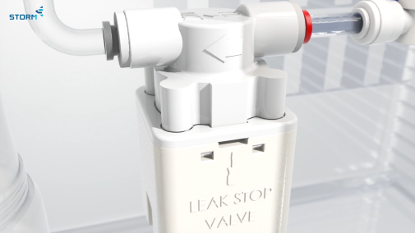
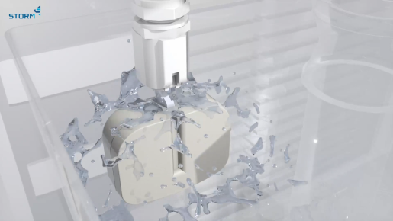
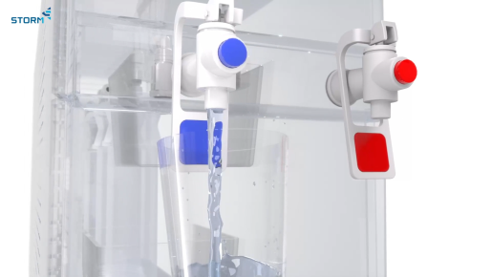
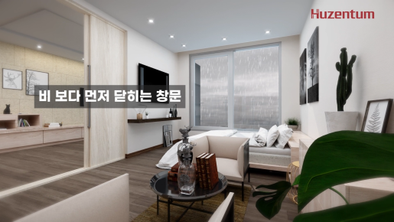
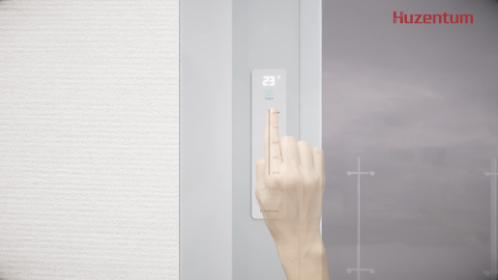
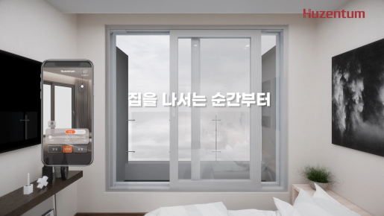
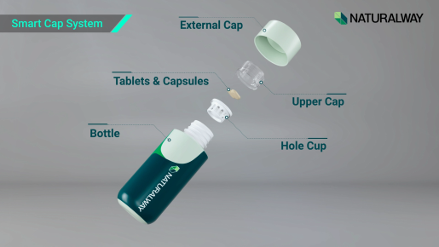
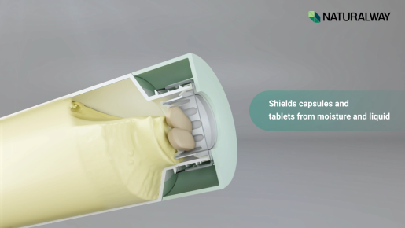
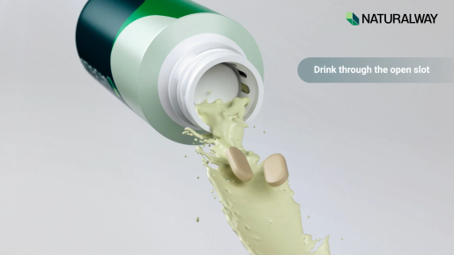
지역사업 협력기관 수행계획서
협력기관명
{{협력기관명}}
{{책임연구원_성명_직책}}
전문분야
멀티미디어디자인
손흥욱,노봉탁,김민종,김서아,임유리
책임연구원
연구원
해당 사업에서 (책임)연구원이 파악한 기업의 NEEDS 및 이에 대한 해결 방안
1. 고객 니즈 도출
나노버블의 생성 원리와 유체역학적 내부 구조를 3D 그래픽 등으로 직관적으로 시각화
구조적 우수성과 기능적 메커니즘을 과학적으로 증명하여 고객의 신뢰 향상
기술력을 단시간에 효과적으로 어필할 수 있는 전문 비즈니스 콘텐츠 확보
프리미엄 제품으로서의 가치를 전달할 수 있는 홍보 영상 필요
2. 서비스 내용
3D 그래픽을 활용해 샤워헤드 내부의 물 흐름이 회전하고 감압되며 나노버블이 생성되는 과정을 투시도로 표현
일반 물 vs 나노버블 수의 침투력 비교 실험 영상 삽입
화학 첨가물 없이 기계적 구조만으로 버블이 생성되는 과정 구현
특허 등록증, 성적서 등을 영상에 배치하여 기술적 신뢰도 완성
3. 포트폴리오
홈페이지
https://vimeo.com/976061362?fl=pl&fe=cm
정수기 필터 기술 소개 영상
바로가기
수평밀착 시스템창호 기술 소개 영상
바로가기
https://vimeo.com/1150567982?fl=pl&fe=cm
건강기능성 음료 캡슐라인 기술 소개 영상
https://vimeo.com/1122151053?fl=pl&fe=cm
바로가기

Slide 2
지역사업 협력기관 수행계획서
4. 기대효과
단순 제조사가 아닌 '유체역학 기반 정밀 설계 기술 기업'으로 브랜드 이미지 향상
해외 바이어에게 언어의 장벽을 넘어선 직관적인 기술 설명 가능
기술영업 비즈니스에 활용함으로써 직원 개인별 영업에 효율성 향상
기술의 차별성을 시각적으로 각인시켜 매출 증대, 수출기반 확보 및 고용 창출
눈에 보이지 않는 나노 기술을 시각화함으로써 제품 효능에 대한 의구심 해소 및 구매 결정 시간 단축
고품질 영상 소스를 상세페이지, SNS 광고, 전시회 등에 활용하여 콘텐츠 제작 비용 절감 및 홍보 일관성 유지
사업수행 기간(일정 별) 계획
수행 기간 | 세부 내용
1주 | 고객 니즈 분석 및 도출
1주 | 영상 기획 및 스토리보드 제작 / 1차 보고
1주 | 1차 수정 보완
2주 | 3D 모델링
2주 | 3D 랜더링 / 2차 보고
1주 | 2차 수정 보완
2주 | 효과 및 2D그래픽
1주 | 편집 / 3차 보고
1주 | 3차 수정 보완 및 최종 납품
(책임)연구원의 해당 과제에서 역할
책임연구원 | 고객 니즈 분석 및 도출 / 영상 기획
연구원 1 | 고객 니즈 분석 및 도출 / 영상 기획 및 스토리보드 제작
연구원 2 | 3D 모델링 & 랜더링
연구원 3 | 3D 모델링 & 랜더링 / 효과 및 편집
연구원 4, 5 | 3D & 2D 그래픽 디자인

